Slide 1

Grupo 1:
Enlace 500 kV San José – Yarabamba, ampliaciones y subestaciones asociadas
ITC Enlace 220 kV Piura Nueva – Colán, ampliaciones y subestaciones asociadas
ITC Enlace 220 kV Belaunde Terry – Tarapoto Norte (2 circuitos), ampliaciones y subestaciones asociadas
Grupo 2:
ITC SE Lambayeque Norte 220 kV con seccionamiento de la LT 220 kV Chiclayo Oeste – La Niña/Felam, ampliaciones y subestaciones asociadas
Subestación Piura Este de 220/60/22.9 kV

Slide 2

ALCANCE DE LOS PROYECTOS
VERSIÓN INICIAL DEL CONTRATO
REQUISITOS

Slide 3
I. Alcance de los proyectos

Slide 4
DESCRIPCIÓN GENERAL: Enlace 500 kV San José – Yarabamba, ampliaciones y subestaciones asociadas
  La entrega de concesión comprende el diseño, financiamiento, construcción, operación y mantenimiento del proyecto por un periodo de treinta (30) años desde su Puesta en Operación Comercial. Su importancia y consistencia provienen de la evaluación para su incorporación en el Plan de Transmisión 2021-2030, que fuera elaborado por el COES y aprobado por el Ministerio de Energía y Minas.
  El proyecto comprende los siguientes componentes:
      Componente 1: contempla la Línea de Transmisión en 500 kV de 50.9 km de longitud aproximada, que será construida para enlazar las subestaciones San José y Yarabamba.
      Componente 2: contempla la ampliación de la existente Subestación San José en el nivel de 500 kV, de propiedad de la Sociedad Minera Cerro Verde S.A.
      Componente 3: contempla la ampliación de la existente Subestación Yarabamba en el nivel de 500 kV, de propiedad del Concesionario Consorcio Transmantaro S.A.
Enlace 500 kV San José – Yarabamba, ampliaciones y subestaciones asociadas
4

Slide 5


OBJETIVOS: Enlace 500 kV San José – Yarabamba, ampliaciones y subestaciones asociadas
Ampliar la capacidad del sistema de transmisión para evitar congestión en las líneas de transmisión del área de influencia del proyecto, debido al incremento previsto de generación de 1000 MW en la subestación San José.
Mejorar las condiciones operativas del sistema de transmisión en la zona de influencia del Proyecto, a través de la mejora de la estabilidad transitoria y reducción del riesgo de resonancia sub-síncrona.
5

Slide 6
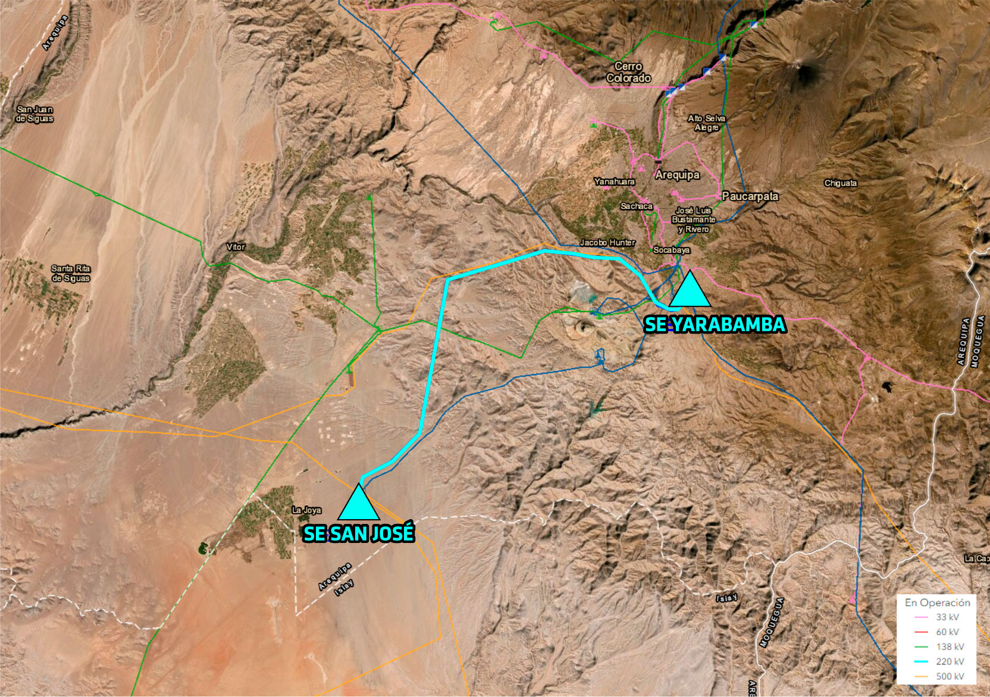
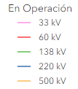
UBICACIÓN DEL PROYECTO: Enlace 500 kV San José – Yarabamba, ampliaciones y subestaciones asociadas
Ubicación: las obras se encontrarán localizadas entre los distritos de La Joya y Socabaya, ambos en la provincia y departamento de Arequipa, a una altitud aproximada entre 1000 a 3000 msnm.
SE Yarabamba
Área de influencia: el proyecto tendrá impacto en el sistema de transmisión 500 y 220 kV de la zona sur del país, mejorando las condiciones operativas del sistema de transmisión en la zona de influencia del proyecto.
6

Slide 7
DESCRIPCIÓN GENERAL: ITC Enlace 220 kV Piura Nueva – Colán, ampliaciones y subestaciones asociadas
  La entrega de concesión comprende el diseño, financiamiento, construcción, operación y mantenimiento del proyecto por un periodo de treinta (30) años desde su Puesta en Operación Comercial. Su importancia y consistencia provienen de la evaluación para su incorporación en el Plan de Transmisión 2021-2030, que fuera elaborado por el COES y aprobado por el Ministerio de Energía y Minas.
  El proyecto comprende los siguientes componentes:
      Componente 1: contempla la Línea de Transmisión en 220 kV de 74 km de longitud aproximada, que será construida para enlazar las subestaciones Piura Nueva y Colán.
      Componente 2: contempla las Líneas de Transmisión en 60 kV; Paita – Colán, Paita Industrial- Colán y Colán - Derivación Línea a Paita.
      Componente 3: contempla la futura Subestación Nueva Colán 220/60/10 kV, que se va a implementar con el proyecto.
      Componente 4: contempla la ampliación en 220 kV de la Subestación Piura Nueva, de propiedad de “Concesionaria Línea de Transmisión La Niña SAC” y la ampliación de la existentes Subestaciones Paita y Paita Industrial en el nivel de 60 kV, de propiedad de Electronoroeste S.A.
ITC Enlace 220 kV Piura Nueva – Colán, ampliaciones y subestaciones asociadas
7

Slide 8
OBJETIVOS: ITC Enlace 220 kV Piura Nueva – Colán, ampliaciones y subestaciones asociadas
Ampliar la capacidad del sistema de transmisión para atender el crecimiento de la demanda de energía eléctrica de la zona de Paita, brindando mayor confiabilidad y mejora en la operación del sistema eléctrico en 60 kV Piura-Paita-Sullana.
El proyecto permitirá dar solución al problema de caída de tensión en el nivel de 60 kV en el sistema eléctrico indicado.
8

Slide 9
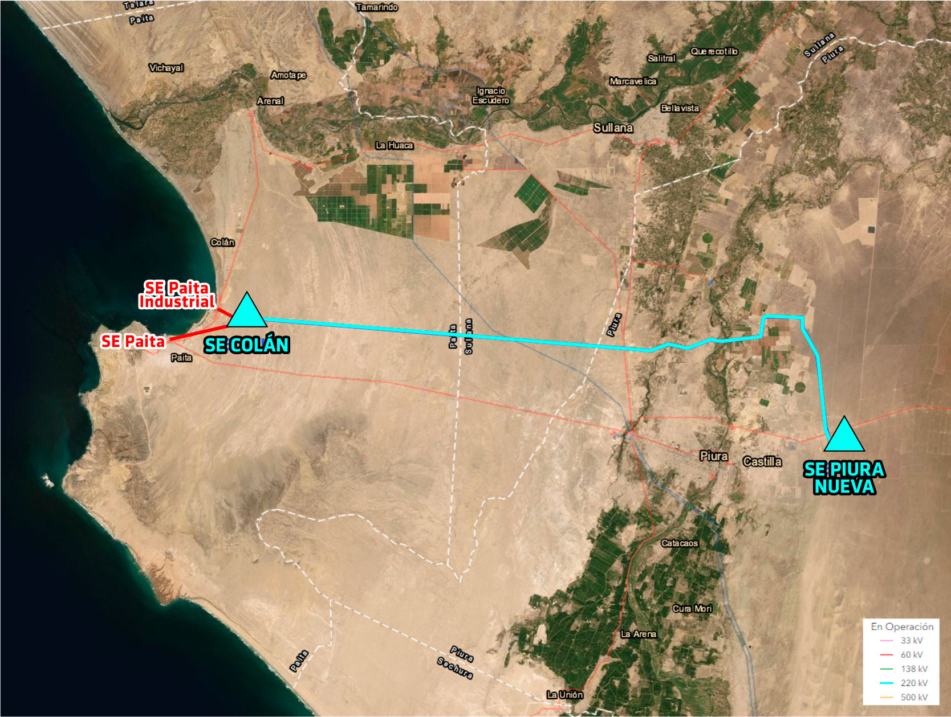
UBICACIÓN DEL PROYECTO: ITC Enlace 220 kV Piura Nueva – Colán, ampliaciones y subestaciones asociadas
Ubicación: las obras se encontrarán localizadas en los distritos de Castilla y Piura (provincia de Piura), el distrito de Miguel Checa (provincia de Sullana) y los distritos de La Huaca y Paita (provincia de Paita), todos en el departamento de Piura, a una altitud aproximada entre 30 a 125 msnm.
Área de influencia: el proyecto tendrá impacto en el sistema de transmisión 220 y 60 kV de la zona norte del país, mejorando la operación del sistema eléctrico que atiende la demanda de las zonas de Piura, Paita y Sullana.
9

Slide 10
DESCRIPCIÓN GENERAL: ITC Enlace 220 kV Belaunde Terry – Tarapoto Norte (2 circuitos), ampliaciones y subestaciones asociadas
  La entrega de concesión comprende el diseño, financiamiento, construcción, operación y mantenimiento del proyecto por un periodo de treinta (30) años desde su Puesta en Operación Comercial. Su importancia y consistencia provienen de la evaluación para su incorporación en el Plan de Transmisión 2021-2030, que fuera elaborado por el COES y aprobado por el Ministerio de Energía y Minas.
  El proyecto comprende los siguientes componentes:
      Componente 1: contempla la Línea de Transmisión en 220 kV de 87 km de longitud aproximada, que será construida para enlazar las subestaciones Belaunde Terry y Tarapoto Norte.
      Componente 2: contempla la futura Subestación Tarapoto Norte 220/138/22.9 kV, que se va a implementar con el proyecto.
      Componente 3: contempla la ampliación de la existente Subestación Belaunde Terry en el nivel de 220 kV, de propiedad de la CONCESIONARIA LINEA DE TRANSMISION CCNCM S.A.C.
      Componente 4: contempla las Variantes de Línea de Transmisión en 138 kV; Tarapoto– Picota y Belaunde Terry – Tarapoto.
ITC Enlace 220 kV Belaunde Terry – Tarapoto Norte (2 circuitos), ampliaciones y subestaciones asociadas
10

Slide 11
OBJETIVOS: ITC Enlace 220 kV Belaunde Terry – Tarapoto Norte (2 circuitos), ampliaciones y subestaciones asociadas
Mejorar las condiciones operativas del sistema de transmisión asociado en 220 kV en el área de influencia del proyecto.
Con el proyecto se podrá solucionar los problemas operativos (sobrecargas, caídas de tensión y satisfacción del criterio de redundancia) del sistema eléctrico asociado al área de demanda de Tarapoto y Moyobamba.
11

Slide 12
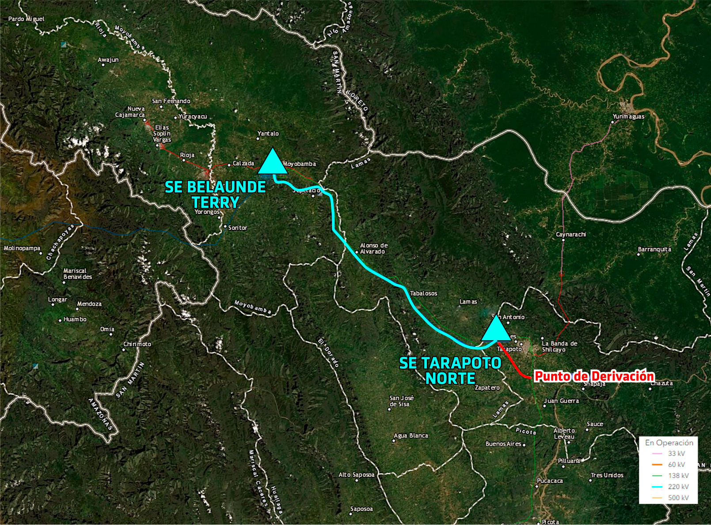
UBICACIÓN DEL PROYECTO: ITC Enlace 220 kV Belaunde Terry – Tarapoto Norte (2 circuitos), ampliaciones y subestaciones asociadas
Ubicación: las obras se encontrarán localizadas en los distritos de Moyobamba y Jepelacio (provincia de Moyobamba), en la provincia de Lamas y en el distrito de Cacatachi (provincia de San Martín), todos en el departamento de San Martín, a una altitud aproximada entre 250 a 1500 msnm.
Área de influencia: el proyecto tendrá impacto en el sistema de transmisión 220 y 138 kV de la zona Nor Oriente del país, mejorando la operación del sistema eléctrico que atiende la demanda de las zonas de Tarapoto y Moyobamba.
12

Slide 13
DESCRIPCIÓN GENERAL: ITC SE Lambayeque Norte 220 kV con seccionamiento de la LT 220 kV Chiclayo Oeste – La Niña/Felam, ampliaciones y subestaciones asociadas
  La entrega de concesión comprende el diseño, financiamiento, construcción, operación y mantenimiento del proyecto por un periodo de treinta (30) años desde su Puesta en Operación Comercial. Su importancia y consistencia provienen de la evaluación para su incorporación en el Plan de Transmisión 2021-2030, que fuera elaborado por el COES y aprobado por el Ministerio de Energía y Minas.
  El proyecto comprende los siguientes componentes:
      Componente 1: contempla las futuras Subestaciones Lambayeque Oeste 220 kV y Lambayeque Norte 220/60/22.9 kV, que se van a implementar con el proyecto.
      Componente 2: contempla la Línea de Transmisión en 220 kV de 10.5 km de longitud aproximada, que será construida para enlazar las subestaciones Lambayeque Oeste y Lambayeque Norte.
      Componente 3: contempla las Variantes de Línea de Transmisión en 220 kV Chiclayo Oeste – La Niña y Chiclayo Oeste – Felam.
      Componente 4: contempla la implementación de seis (06) enlaces de transmisión en 60 kV como consecuencia del seccionamiento de las líneas existentes; Chiclayo Oeste – Íllimo, Chiclayo Oeste – Lambayeque Sur y Lambayeque – Íllimo
ITC SE Lambayeque Norte 220 kV con seccionamiento de la LT 220 kV Chiclayo Oeste – La Niña/Felam, ampliaciones y subestaciones asociadas
13

Slide 14
OBJETIVOS: ITC SE Lambayeque Norte 220 kV con seccionamiento de la LT 220 kV Chiclayo Oeste – La Niña/Felam, ampliaciones y subestaciones asociadas
Ampliar la capacidad de transformación en 220 kV en el sistema eléctrico del área de influencia del Proyecto, para atender el crecimiento de la demanda de energía eléctrica.
Con el proyecto se podrá suministrar energía eléctrica a la demanda de los sistemas eléctricos “Chiclayo” y “Chiclayo Baja densidad.
14

Slide 15
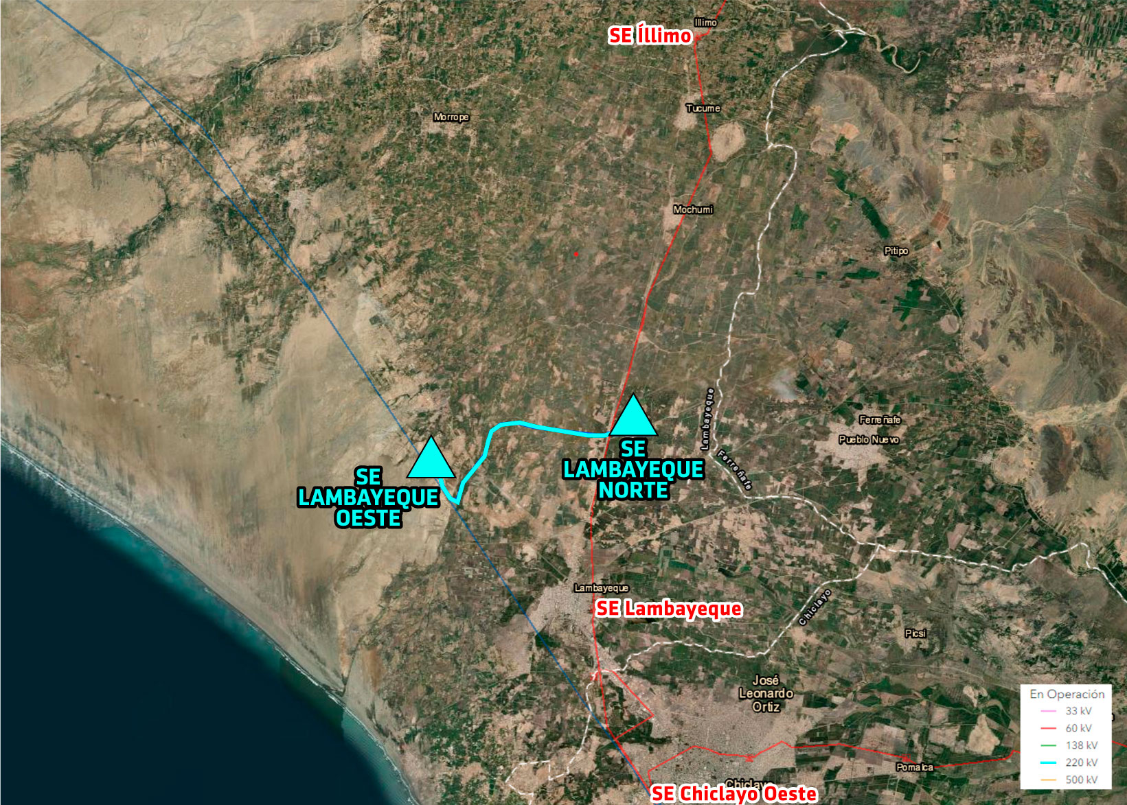
UBICACIÓN DEL PROYECTO: ITC SE Lambayeque Norte 220 kV con seccionamiento de la LT 220 kV Chiclayo Oeste – La Niña/Felam, ampliaciones y subestaciones asociadas
Ubicación: las obras se encontrarán localizadas en el distrito de Lambayeque (provincia y departamento de Lambayeque), a una altitud aproximada de 18 msnm.
Área de influencia: el proyecto tendrá impacto en el sistema de transmisión 220 y 60 kV de la zona norte del país, mejorando la operación del sistema eléctrico que atiende la demanda de las zonas de Lambayeque y Chiclayo.
15

Slide 16
DESCRIPCIÓN GENERAL: Subestación Piura Este de 220/60/22.9 kV
  La entrega de concesión comprende el diseño, financiamiento, construcción, operación y mantenimiento del proyecto por un periodo de treinta (30) años desde su Puesta en Operación Comercial. Su importancia y consistencia provienen de la evaluación para su incorporación en el Plan de Inversiones en Transmisión 2017-2021, aprobado por el Organismo Supervisor de la Inversión en Energía y Minería - OSINERGMIN.
  El proyecto comprende los siguientes componentes:
      Componente 1: contempla la futura Subestación Piura Este 220/60/22.9 kV, que se va a implementar con el proyecto.
      Componente 2: contempla la Variante de Línea de Transmisión en 60 kV Los Ejidos - Chulucanas.
Subestación Piura Este de 220/60/22.9 kV
16

Slide 17
OBJETIVOS: Subestación Piura Este de 220/60/22.9 kV
Ampliar la capacidad de transformación 220/60 kV en el sistema eléctrico del área de influencia del Proyecto, para atender el crecimiento de la demanda de energía eléctrica en la zona de Piura.
Con el proyecto se podrá suministrar energía eléctrica a la demanda de las subestaciones Los Ejidos, Castilla, Chulucanas, Morropón y Loma larga, las cuales actualmente vienen siendo alimentadas desde la subestación Piura Oeste.
17

Slide 18
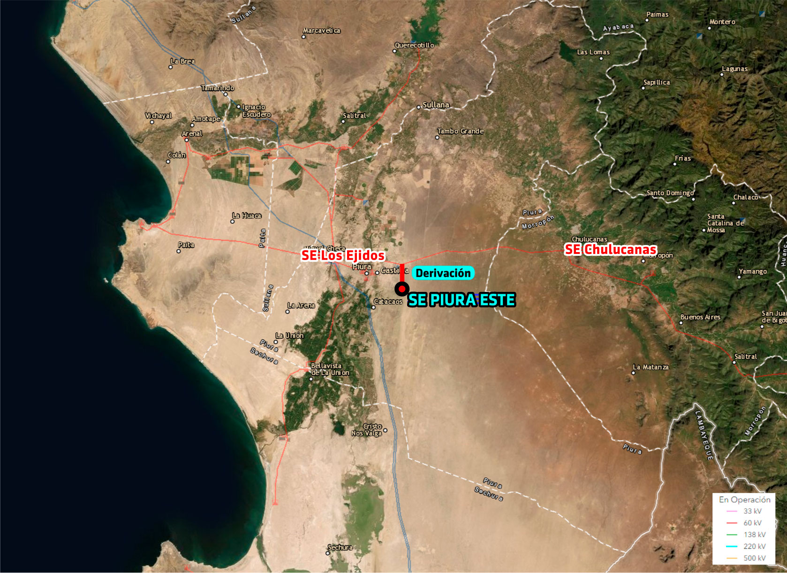
UBICACIÓN DEL PROYECTO: Subestación Piura Este de 220/60/22.9 kV
Ubicación: las obras se ejecutarán en el área reservada de la Subestación Piura Nueva 500/220 kV, que se encuentra localizada en el distrito de Castilla (provincia y departamento de Piura), a una altitud aproximada de 80 msnm.
Área de influencia: el proyecto tendrá impacto en el sistema de transmisión 220 y 60 kV de la zona norte del país, mejorando la operación del sistema eléctrico que atiende la demanda de las zonas de Piura.
18

Slide 19
CARACTERÍSTICAS TÉCNICAS GENERALES: Aplicable a todos los Proyectos
    El Contrato de Concesión, define la Configuración Básica del Proyecto (características del equipamiento principal, así como las capacidades mínimas requeridas). El CONCESIONARIO, dentro de los límites establecidos en el contrato, deberá realizar los correspondientes diseños, análisis y evaluaciones para definir el equipamiento e instalaciones.
    Los criterios de diseño utilizados en el desarrollo del Proyecto deberán ser concordantes con las instalaciones existentes, con los criterios de diseño establecidos en el Procedimiento Técnico COES PR-20 “Ingreso, Modificación y Retiro de Instalaciones en el SEIN”, los requerimientos del Código Nacional de Electricidad CNE-Suministro y CNE-Utilización, y otras normas indicadas en Anexo 1 de los Contratos, vigentes a la fecha de suscripción del Contrato.
    Las características técnicas del equipamiento principal, que incluye su dimensionamiento, serán las aprobadas por el COES en el Estudio de Pre Operatividad (EPO), en los temas de su competencia según se establece en el Procedimiento PR-20 del COES, sin que ello implique modificar la Configuración Básica del Proyecto establecida en el contrato.
19

Slide 20
ASPECTOS IMPORTANTES
    MODALIDAD CONTRACTUAL
    - Concesión - DFBOT (Design, Finance, Build, Operate and Transfer).
    El Concedente es el Ministerio de Energía y Minas.
    FINANCIAMIENTO
    - 100% por la inversión, operación y mantenimiento.
    OBLIGACIONES DEL CONCESIONARIO
    - Las obligaciones del concesionario están establecidas en el Contrato de Concesión.

Slide 21
ASPECTOS IMPORTANTES: GRUPO 1
    Enlace 500 kV San José – Yarabamba, ampliaciones y subestaciones asociadas
    Plazo de la concesión (30 años desde la POC)
    - 15 meses, Conformidad al proyecto de ingeniería a nivel definitivo.
    - 27 meses, Instrumento de Gestión Ambiental correspondiente, aprobado por la Autoridad Gubernamental Competente.
    - 29 meses, Cierre Financiero del Proyecto.
    - 38 meses, Llegada al correspondiente sitio de obra de los interruptores al que se refiere el Anexo 1 de Contrato.
    - 46 meses, Puesta en Operación Comercial.
    ITC Enlace 200 kV Piura Nueva – Colán, ampliaciones y subestaciones asociadas
    Plazo de la concesión (30 años desde la POC)
    - 28 meses, Instrumento de Gestión Ambiental correspondiente, aprobado por la Autoridad Gubernamental Competente.
    - 30 meses, Cierre Financiero del Proyecto.
    - 42 meses, Llegada al correspondiente sitio de obra de los interruptores al que se refiere el Anexo 1 de Contrato.
    - 50 meses, Puesta en Operación Comercial.
21

Slide 22
ASPECTOS IMPORTANTES: GRUPO 1
    ITC Enlace 220 kV Belaunde Terry – Tarapoto Norte (2 circuitos), ampliaciones y subestaciones asociadas
    Plazo de la concesión (30 años desde la POC)
    - 27 meses, Instrumento de Gestión Ambiental correspondiente, aprobado por la Autoridad Gubernamental Competente.
    - 29 meses, Cierre Financiero del Proyecto.
    - 41 meses, Llegada al correspondiente sitio de obra de los interruptores al que se refiere el Anexo 1 de Contrato.
    - 51 meses, Puesta en Operación Comercial.
22

Slide 23
ASPECTOS IMPORTANTES: GRUPO 2
    ITC SE Lambayeque Norte 220 kV con seccionamiento de la LT 220 kV Chiclayo Oeste – La niña/Felam, ampliaciones y subestaciones asociadas
    Plazo de la concesión (30 años desde la POC)
    - 12 meses, Instrumento de Gestión Ambiental correspondiente, aprobado por la Autoridad Gubernamental Competente.
    - 14 meses, Cierre Financiero del Proyecto.
    - 26 meses, Llegada al correspondiente sitio de obra de los interruptores al que se refiere el Anexo 1 de Contrato.
    - 34 meses, Puesta en Operación Comercial.
    Subestación Piura Este de 220/60/22.9 kV
    Plazo de la concesión (30 años desde la POC)
    - 12 meses, Instrumento de Gestión Ambiental correspondiente, aprobado por la Autoridad Gubernamental Competente.
    - 14 meses, Cierre Financiero del Proyecto.
    - 26 meses, Llegada al correspondiente sitio de obra de los interruptores al que se refiere el Anexo 1 de Contrato.
    - 32 meses, Puesta en Operación Comercial.
23

Slide 24
ASPECTOS IMPORTANTES
  MONTO REFERENCIAL DE INVERSIÓN
  - US $ 26.971 millones (Enlace 500 kV San José – Yarabamba, ampliaciones y subestaciones asociadas)
  - US $ 48.806 millones (ITC Enlace 200 kV Piura Nueva – Colán, ampliaciones y subestaciones asociadas)
  - US $ 50.021 millones (ITC Enlace 220 kV Belaunde Terry – Tarapoto Norte (2 circuitos), ampliaciones y subestaciones asociadas)
  - US $ 26.017 millones (ITC SE Lambayeque Norte 220 kV con seccionamiento de la LT 220 kV Chiclayo Oeste – La niña/Felam, ampliaciones y subestaciones asociadas)
    - US $ 11.679 millones (Subestación Piura Este de 220/60/22.9 kV)
24

Slide 25
ASPECTOS IMPORTANTES
  CAPITAL SOCIAL MÍNIMO
  US $ 5,000,000
  RETRIBUCIÓN
  - Pago por Disponibilidad con penalidades por incumplimiento de obligaciones contractuales.
25

Slide 26
Versión Inicial del Contrato

Slide 27

PLAZOS DE CONTRATO:
CRONOGRAMA DEL PROYECTO
“Enlace 500 kV San José – Yarabamba, ampliaciones y subestaciones asociadas”
Actividades
2023
2024
2025
2026
2027
Año 1
(…)
Año 30
T1 T2 T3 T4
T1 T2 T3 T4
T1 T2 T3 T4
T1 T2 T3 T4
T1 T2 T3 T4
T1 T2 T3 T4
T1 T2 T3 T4
FC
C
CF
IGA
E
POC
FC: Firma del Contrato de Concesión
C: Conformidad al proyecto de ingeniería nivel definitivo
CF: Cierre Financiero
IGA: Instrumento de Gestión Ambiental correspondiente, aprobado por la Autoridad Gubernamental Competente.
E: Llegada al correspondiente sitio de obra de los interruptores al que se refiere el Anexo 1 de Contrato.
POC: Puesta en Operación Comercial
Inicio
Fin
27

Slide 28
PLAZOS DE CONTRATO:
CRONOGRAMA DEL PROYECTO
“ITC Enlace 200 kV Piura Nueva – Colán, ampliaciones y subestaciones asociadas”
Actividades
2023
2024
2025
2026
2027
Año 1
(…)
Año 30
T1 T2 T3 T4
T1 T2 T3 T4
T1 T2 T3 T4
T1 T2 T3 T4
T1 T2 T3 T4
T1 T2 T3 T4
T1 T2 T3 T4
FC
CF
IGA
E
POC
FC: Firma del Contrato de Concesión
CF: Cierre Financiero
IGA: Instrumento de Gestión Ambiental correspondiente, aprobado por la Autoridad Gubernamental Competente.
E: Llegada al correspondiente sitio de obra de los interruptores al que se refiere el Anexo 1 de Contrato
POC: Puesta en Operación Comercial
Inicio
Fin
28

Slide 29
PLAZOS DE CONTRATO:
CRONOGRAMA DEL PROYECTO
“ITC Enlace 220 kV Belaunde Terry – Tarapoto Norte (2 circuitos), ampliaciones y subestaciones asociadas”
Actividades
2023
2024
2025
2026
2027
2028
Año 1
(…)
Año 30
T1 T2 T3 T4
T1 T2 T3 T4
T1 T2 T3 T4
T1 T2 T3 T4
T1 T2 T3 T4
T1 T2 T3 T4
T1 T2 T3 T4
T1 T2 T3 T4
FC
CF
IGA
E
POC
FC: Firma del Contrato de Concesión
CF: Cierre Financiero
IGA: Instrumento de Gestión Ambiental correspondiente, aprobado por la Autoridad Gubernamental Competente.
E: Llegada al correspondiente sitio de obra de los interruptores al que se refiere el Anexo 1 de Contrato
POC: Puesta en Operación Comercial
Inicio
Fin
29

Slide 30
PLAZOS DE CONTRATO:
CRONOGRAMA DEL PROYECTO
“ITC SE Lambayeque Norte 220 kV con seccionamiento de la LT 220 kV Chiclayo Oeste – La niña/Felam, ampliaciones y subestaciones asociadas”
Actividades
2023
2024
2025
2026
Año 1
(…)
Año 30
T1 T2 T3 T4
T1 T2 T3 T4
T1 T2 T3 T4
T1 T2 T3 T4
T1 T2 T3 T4
T1 T2 T3 T4
FC
CF
IGA
E
POC
FC: Firma del Contrato de Concesión
CF: Cierre Financiero
IGA: Instrumento de Gestión Ambiental correspondiente, aprobado por la Autoridad Gubernamental Competente.
E: Llegada al correspondiente sitio de obra de los interruptores al que se refiere el Anexo 1 de Contrato
POC: Puesta en Operación Comercial
Inicio
Fin
30

Slide 31
PLAZOS DE CONTRATO:
CRONOGRAMA DEL PROYECTO
“Subestación Piura Este de 220/60/22.9 kV”
Actividades
2023
2024
2025
2026
Año 1
(…)
Año 30
T1 T2 T3 T4
T1 T2 T3 T4
T1 T2 T3 T4
T1 T2 T3 T4
T1 T2 T3 T4
T1 T2 T3 T4
FC
CF
IGA
E
POC
FC: Firma del Contrato de Concesión
CF: Cierre Financiero
IGA: Instrumento de Gestión Ambiental correspondiente, aprobado por la Autoridad Gubernamental Competente.
E: Llegada al correspondiente sitio de obra de los interruptores al que se refiere el Anexo 1 de Contrato
POC: Puesta en Operación Comercial
Inicio
Fin
31

Slide 32

RÉGIMEN TARIFARIO
  Base Tarifaria: Monto Anual definido en el artículo 1 de la Ley Nro. 28832, a reconocer por la prestación del servicio y determinado conforme a la Cláusula 8 del Contrato de Concesión.
  Costo de Inversión: Constituye la inversión o componente de inversión a que se refieren los artículos 24 y 25 de la Ley Nro. 28832 (Formularios 4, 4-A y 4-AA de las bases).
  Costos de OyM anual: Constituyen los costos eficientes de operación y mantenimiento a que se refieren los artículos 24 y 25 de la Ley Nro. 28832 (Formularios 4, 4-A y 4-AA de las bases).
  Periodo de Recuperación: Corresponde al plazo de treinta (30) años, contado a partir de la Puesta en Operación Comercial.
  Costo Total del Servicio: Es la suma del costo anual de operación y mantenimiento más la anualidad del costo de inversión del Proyecto calculado con el Periodo de Recuperación y la Tasa de Actualización establecida en el LCE (12%).
El Costo de Inversión y el Costo de OyM están expresados a la fecha de presentación de Ofertas.
La actualización del Costo de Inversión y Costos de OyM se realizará anualmente multiplicando el valor que resulte del proceso de licitación por el siguiente factor:
$$Fa= IPPn/IPP0$$
Fa : Factor de actualización
IPPn : Índice de Actualización, se utilizará el último dato definitivo de índice WPSFD4131 (Finished Goods Less Food and Energy); publicado por el Departamento de Trabajo del Gobierno de los Estados Unidos de Norteamérica, disponible en la fecha que corresponda efectuar la actualización.
IPP0: Índice de Actualización inicial, se utilizará el que corresponda al mes de la fecha de Presentación de Ofertas.
32

Slide 33
NIVELES DE SERVICIO
Son aquellas prescripciones de carácter normativo o contractual señaladas en el Contrato o las Leyes y Disposiciones Aplicables, especialmente relacionadas, aunque no limitadas, al mantenimiento y operación del Proyecto, incluyendo las normas de supervisión.
En particular, pero no de manera exclusiva, los Niveles de Servicio aplicables al proyecto son:
ESTÁNDARES DE CALIDAD DE SERVICIO Y PRODUCTO
REGLAS DE COORDINACIÓN OPERATIVA, SISTÉMICAS Y SIMILARES DEL SECTOR ELÉCTRICO (incluyendo las de seguridad en la operación de los sistemas eléctricos)
ESPECIFICACIONES TÉCNICAS
DEL ANEXO 1 DE LOS CONSTRATOS
DE CONCESIÓN
El incumplimiento en la entrega de los Niveles de Servicio conllevará en la aplicación de sanciones al CONCESIONARIO, según las Leyes y Disposiciones Aplicables.
33

Slide 34
Bases del concurso

Slide 35
CRONOGRAMA DEL PROCESO DE SELECCIÓN
35

Slide 36
CONSIDERACIONES DEL PROCESO DE SELECCIÓN
Proceso de Calificación:
Para participar en el Concurso, la persona jurídica o Consorcio, deberá pagar el Derecho de Participación hasta el lunes 05.06.2023.
Una vez adquirido el Derecho de Participación, el Interesado deberá designar sus Agentes Autorizados y Representantes Legales.
Los documentos del sobre de Calificación serán presentados a través de la mesa de partes virtual y remitidos, a su vez, a los correos electrónicos señalados en el numeral 10.1.1 de las bases del concurso.
La fecha de presentación de la solicitud de calificación es hasta el lunes 12.06.2023.
Procedimiento Simplificado de Calificación:
Es el mecanismo mediante el cual los Interesados que hubieren calificado en algún proceso llevado a cabo por PROINVERSIÓN en los últimos dos (2) años contados a partir de la fecha de presentación del sobre de Calificación para dicho proceso; podrán solicitar un “Certificado de Vigencia de Documentos de Calificación”, para acreditar sus credenciales en el Concurso.
Método para determinar la mejor Oferta:
La Buena Pro será obtenida por el Postor que oferte la menor sumatoria del Costo de Servicio Total de los Proyectos para cada Grupo de proyectos (Anexo 4 de las Bases).
36

Slide 37
CONSIDERACIONES DEL PROCESO DE SELECCIÓN
SOBRE DE CALIFICACIÓN
Deberá contar con la documentación necesaria para acreditar el cumplimiento de los requisitos de calificación.
SOBRE N° 1
Contendrá la documentación para acreditar la veracidad de la información, la aceptación de las condiciones generales de las Bases y Contratos, garantías para asegurar la Validez, Vigencia y Seriedad de la Oferta, y el Sobre Nro. 2 cerrado.
SOBRE N° 2
Deberá contener los Formularios 4 (Grupo 1 o 2, según corresponda), y desagregado de la oferta respectivo, debidamente llenados y suscritos por el Representante Legal
37

Slide 38
REQUISITOS DE CALIFICACIÓN
  El Interesado o integrante(s) del Consorcio, directamente o a través de alguna(s) de su(s) Empresa(s) Vinculada(s), o en virtud de un contrato con un tercero, deberá(n) demostrar que opera(n) o ha(n) operado, dentro del período comprendido a partir del 1º de enero de 2020, sistemas de transmisión de energía eléctrica, de las siguientes características:
  Longitud de líneas de transmisión: No menor a cuatrocientos kilómetros (400 km), en tensiones igual o mayor a 220 kV;
  Capacidad de transformación: No menor de 400 MVA en subestaciones, en tensiones igual o mayor a 220 kV.
REQUISITOS
GENERALES
TÉCNICOS
  El Interesado o integrante(s) del Consorcio, directamente o a través de alguna(s) de su(s) Empresa(s) Vinculada(s) cuyas cifras o experiencia son invocadas para calificar, deberá(n) tener, individualmente o en conjunto en el último ejercicio anual concluido:
  Patrimonio Neto mínimo: cincuenta y cinco millones de Dólares de los Estados Unidos de América (US$ 55,000,000)
  Total de Activos mínimo: ciento sesenta y cinco millones de Dólares de los Estados Unidos de América (US$ 165,000,000)
REQUISITOS
FINANCIEROS
38

Slide 39

Síguenos:
ProInversión Perú
Av. Enrique Canaval Moreyra Nº 150, piso 9, San Isidro, Lima
t. (511) 200 1200
contact@proinversion.gob.pe
www.investinperu.pe

